Slide 1
Информационные технологии конечного пользователя

Slide 2
Потребители (пользователи, абоненты) информации являются важным звеном в ИТ. В теоретическом аспекте потребителями информации могут быть различные категории — люди, ЭВМ, сети ЭВМ, телекоммуникационные системы и др. Что касается людей, то пользователь информационной системы (от англ. Information system user) — это лицо или организация, получающие информацию от информационной системы для решения задач.

Slide 3
С целью получения нужной информации пользователи осуществляют ее поиск собственными силами или с помощью посредников. В качестве посредников обычно выступают информационные специалисты: работники библиотек (библиографы) и информационных служб. В этом случае пользователи, обратившиеся к посредникам для получения информации, называются конечными. Конечный пользователь (от англ. end user) — это пользователь, не имеющий непосредственного контакта с информационной системой, но использующий ее результатную информацию. Например, АРМ является средством и местом работы конечного пользователя.

Slide 4
ПОЛЬЗОВАТЕЛЬСКИЙ ИНТЕРФЕЙС И ЕГО ВИДЫ
Идентификация пользовательского интерфейса. В любой ИТ эффективность ее применения обусловлена организацией диалога пользователя с ЭВМ. Средством диалога в ИТ выступает интерфейс.

Slide 5
Интерфейс (от англ. interface) в широком понимании — промежуточная область (граница) между взаимодействующими объектами. Интерфейс, как правило, устанавливается стандартами, инструкциями, протоколами и другими нормативными документами. Посредством интерфейса задаются параметры и процедуры взаимодействия пользователя и ЭВМ, компонентов ЭВМ между собой и др.

Slide 6
В системе «пользователь — ЭВМ» интерфейс определяет:
язык пользователя;
язык сообщений компьютера, организующий диалог на экране дисплея;
уровень необходимого знания пользователя.

Slide 7
Язык пользователя
это совокупность процедур, методов и средств, посредством которых пользователь реализует интерфейс. В этом составе могут быть использованы возможности клавиатуры, пишущих на экране электронных карандашей, джойстика, мыши, подаваемых голосом команд и др. Наиболее простой формой языка пользователя является создание форм входных и выходных документов. Получив форму входного документа, пользователь заполняет ее необходимыми данными и вводит в компьютер. Система поддержки принятия решений производит необходимый анализ и выдает результаты в виде выходного документа установленной формы или других форм языка сообщений.

Slide 8
Язык сообщений
это информация, которую пользователь видит на различных экранах ее отображения. Это могут быть экран дисплея, распечатка принтера и другие звуковые выходные сигналы.

Slide 9
Эффективность интерфейса зависит от уровня необходимого знания пользователя. Уровень необходимого знания пользователя — это совокупность профессиональных знаний, умений и опыта пользователя в работе на ЭВМ при решении своих задач посредством применения соответствующей ИТ. Важным измерителем эффективности знаний в использовании интерфейса является выбранная форма диалога между пользователем и ИТ.

Slide 10
Наиболее распространены следующие формы диалога: запросно-ответный режим, командный режим, режим меню, режим заполнения пропусков в выражениях, предлагаемых компьютером. Каждая форма в зависимости от типа задачи, особенностей пользователя и принимаемого решения имеет достоинства и недостатки.

Slide 11
Долгое время единственной реализацией языка сообщений был отпечатанный или выведенный на экран дисплея отчет или сообщение. Ныне представление выходных данных осуществляется также и с помощью машинной графики. Она позволяет создавать на экране и бумаге цветные графические изображения в двумерном и трехмерном видах. Использование машинной графики значительно повышает наглядность и интерпретацию выходных данных, все чаще используется в ИТ поддержки принятия решений.

Slide 12
Большую часть содержания интерфейса определяет понятие «пользовательский интерфейс». Пользовательский интерфейс (от англ. user interface) — это совокупность правил, методов и программно-аппаратных средств, обеспечивающих взаимодействие пользователя с компьютером. В расширенном понимании пользовательский интерфейс — это совокупность информационной модели проблемной области, средств и способов взаимодействия пользователя с информационной моделью, а также компонентов, обеспечивающих формирование информационной модели в процессе работы.

Slide 13
Интерфейс включает правила представления информации на экране и правила интерактивной технологии, например, правила реагирования человека-оператора на то, что представлено на экране. С точки зрения категорий пользователей можно выделить следующие:

Slide 14
интерфейс конечного пользователя, обеспечивающий выбор объектов и методов из предлагаемого перечня;
интерфейс системного администратора, обеспечивающий расширенный набор средств и позволяющий создавать новые интерфейсные сценарии.

Slide 15
Однажды грамотно разработанный интерфейс пользователя способствует экономии времени пользователей и разработчиков. Для пользователя уменьшается время изучения и использования системы, сокращается число ошибок, появляется чувство комфортности и уверенности.

Slide 16
Разработчик может выделять общие блоки интерфейса, унифицировать и стандартизировать отдельные элементы и правила взаимодействия с ними, сокращать тем самым время проектирования системы. Эти блоки позволяют программистам создавать и изменять приложения более простым и быстрым способом. Например, унифицированная или стандартная панель может быть использована разработчиками приложений в различных проектах.

Slide 17
Совершенствование пользовательского интерфейса определяется развитием многих компонентов ИТ. Интерфейс должен обладать слкдующими возможностями:

Slide 18
манипулировать различными формами диалога, изменяя их в процессе принятия решения по выбору пользователя;
передавать данные системе различными способами;
получать данные от различных устройств системы в различном формате;
развивать и закреплять знания пользователя (подсказки по запросу).

Slide 19
На теоретическом уровне интерфейс имеет три основные составляющие:
способ общения машины с человеком-оператором;
способ общения человека-оператора с машиной;
способ пользовательского представления интерфейса.

Slide 20
Важнейшая задача интерфейса — формирование у пользователя одинаковой реакции на одинаковые действия приложений. Пользовательский интерфейс реализуется ОС и иным ПО. ОС осуществляют как командный, так и иные виды интерфейса. Командный интерфейс предполагает выдачу на экран приглашения для ввода команды.

Slide 21
Диалоговые интерфейсы обеспечивают контроль информационных процессов. Так, пользователь решает, что делать с информацией, которую он распечатывает на конкретном устройстве, следует ли ее сохранить или запомнить при переходе пользователя к другой панели приложения или другим процедурам. Когда пользователи возвращаются к диалогу, приложение аннулирует или сохраняет любые изменения информации на панели. Если действия пользователя могут привести к потере определенной информации, программа рекомендует пользователю подтвердить, что:
а) информацию не нужно сохранять;
б) необходимо сохранить информацию или аннулировать последний запрос и вернуться назад.

Slide 22
Диалог в большей степени осуществляется с помощью форм меню. Одним из важных элементов взаимодействия пользователей с компьютером являются «окна». Любое «окно» делится на три части. Первая располагается вверху и содержит несколько строк, например заголовок, меню и панель инструментов. С ее помощью производится доступ к другим объектам и выполняются основные команды. Вторая часть самая большая. Ее называют рабочей поверхностью, или областью. В ней отображаются объекты, которые вызываются из меню или строки состояния, а также часть активированной программы. Третья часть обычно располагается внизу и может даже отсутствовать. Она называется строкой состояния, или информационной строкой.

Slide 23
Пользовательский интерфейс включает также программы обучения, справочный материал, возможность подстройки внешнего вида программ и содержания меню под индивидуальные особенности пользователя и другие сервисы. Сюда же входят дизайн, пошаговые подсказки и визуальные реплики, например использование «помощника».

Slide 24
Современный интерфейс пользователя — графический интерфейс. Устройства графического ввода-вывода выполняют функции обеспечения интерфейсного диалога компьютера с человеком при вводе команд и запросов в систему, а также функции обеспечения выполнения информационных процессов. Пользователю достаточно помнить минимальное количество информации процедурного характера, чтобы иметь возможность оперативно принимать соответствующие решения. Для этого ему необходимо владеть алгоритмами функционирования подсистемы «человек — техническое средство» и профессиональными навыками взаимодействия с ЭВМ.

Slide 25
Виды пользовательского интерфейса.
По различным основаниям деления можно обозначить следующие виды интерфейса ИТ: интерфейс ввода-вывода, внешний, внутренний, единый, инфракрасный, малый, межмодульный, межсетевой, межуровневый, магистральный, параллельный, программный, прозрачный, стандартный, пользовательский интерфейс, или человеко-машинный интерфейс. Обозначим виды пользовательского интерфейса:

Slide 26
дружественный — средства помощи пользователю в общении с системой, не требующие от него предварительного обучения: меню, форматированные экраны, подсказки в диалоге, наглядные простые и понятные для пользователя средства его взаимодействия с компьютером;
интеллектуальный — совокупность средств взаимодействия пользователя с ЭВМ на естественном языке, включающая диалоговый процессор, планировщик, преобразующий описание задачи в программу ее решения на основе информации, хранящейся в базе знаний, и монитор, осуществляющий управление всеми компонентами интерфейса;

Slide 27
операционный — совокупность средств организации работы оператора ЭВМ и выполнение манипуляций с устройствами и носителями данных;
экранный — языковые и программные средства, обеспечивающие взаимодействие пользователя и ЭВМ с помощью дисплея;
абонентский интерфейс — технико-технологические параметры физических цепей, соединяющих средства связи с пользовательским (оконечным) оборудованием;
«абонентский терминал» — оконечное оборудование пользователя для подключения к узлу связи сети ЭВМ с помощью абонентской линии.

Slide 28
Практическая реализация интерфейса пользователя в конкретных ИТ принимает вышеуказанные виды. Эти виды в значительной мере обусловливаются необходимостью соблюдения требований стандартов.

Slide 29
Стандарты пользовательского интерфейса ИТ.
Стандарты в информатике определяют общепринятые требования, предъявляемые к техническому, программному, информационному и иному обеспечению, которые реализуют возможность стыковки и совместной работы систем. Следует обозначить два основных вида стандартов:
1) утвержденные и принятые официально (стандарты де-юре);
2) применяемые на практике, не принятые официально (стандарты де-факто).

Slide 30
Развитие ИТ связано с национальными и международными стандартами. Международные стандарты создаются на основе следующих принципов, определенных Международной организацией по стандартизации (ИСО) (International Standard Organization, ISO):
открытость;
прозрачность;
непредвзятость и соблюдение консенсуса;
эффективность и целесообразность;
согласованность и нацеленность на развитие.

Slide 31
Кроме того, подобные вопросы рассматриваются такими организациями, как Международная электротехническая комиссия (МЭК) и Международный союз электросвязи (МСЭ). Разработкой стандартов в области открытых систем занимаются международные, национальные и специализированные организации, например:

Slide 32
Общество Интернет (от англ. Internet Society);
Европейский комитет по стандартизации;
Институт инженеров по электротехнике и электронике;
Европейская ассоциация производителей компьютеров;
европейские рабочие группы по открытым системам;
Европейский институт по стандартизации в области телекоммуникаций;
Форум управления сетями и др.

Slide 33
В России создается отечественная нормативная база в области ИТ. Для стандартизации ИТ, информационно-телекоммуникационных систем и проектирования ИС в стране создаются национальные стандарты и другие нормативные документы. Они определяют общие процедуры, положения и требования, используемые в различных предметных областях. Эту деятельность направляют и контролируют специализированные организации: ВНИИстандарт, Гостехкомиссии России и др.

Slide 34
Началом современного этапа стандартизации описания продукции и технологии можно считать появление в середине 1980-х гг. проекта 8ТЕР (Standard for the Exchange of Product model data) — семейства стандартов для обеспечения универсального механизма обмена данными о продукции и технологии как между различными организациями, так и между различными этапами жизненного цикла продукции. Поскольку разработчики при создании программных продуктов могут создавать собственные интерфейсы, то общепринято использовать существующие рекомендации и стандарты.

Slide 35
Перспективным для широкого использования различных данных в информационных сетях является стандарт XML. Принятая в нем объектно-ориентированная модель DOM (Document Object Model) позволяет легко преобразовывать XML-документы для хранения в объектно-реляционных и реляционных СУБД, и наоборот.

Slide 36
ГРАФИЧЕСКОЕ ИЗОБРАЖЕНИЕ ТЕХНОЛОГИЧЕСКОГО
ПРОЦЕССА ОБРАБОТКИ ДАННЫХ

Slide 37
Формы графического изображения технологического процесса.
Решение задач ИТ замыкается на технологическом процессе обработки данных (ТПОД). Графическое представление ТПОД имеет различные формы:
дескриптивное (описательное) отображение;
отображение математическими символами;
отображение графическими средствами;
отображение мультимедийными средствами.

Slide 38
Чаще всего для отображения ТПОД применяется графический способ. Графическое изображение технологических процессов проводится в соответствии со стандартами Единой системы программной документации. Этот стандарт распространяется на условные графические обозначения в схемах алгоритмов и программ, отображающие основные операции процесса обработки данных и программирования. Он устанавливает перечень, обозначение и размеры рекомендуемых символов и отображаемые ими функции в алгоритме и программе обработки данных, а также соотношение геометрических элементов, символов. Эти категории должны соответствовать графическим представлениям, указанным в таблице

Slide 39
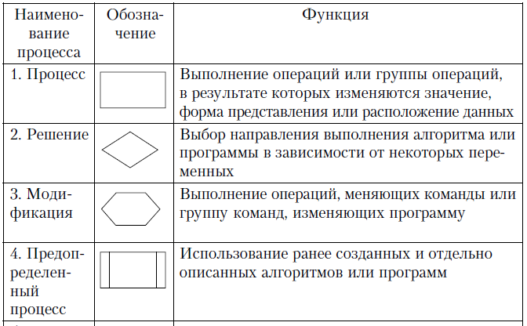

Slide 40
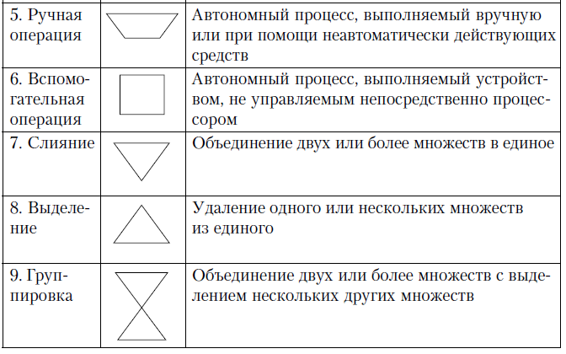

Slide 41
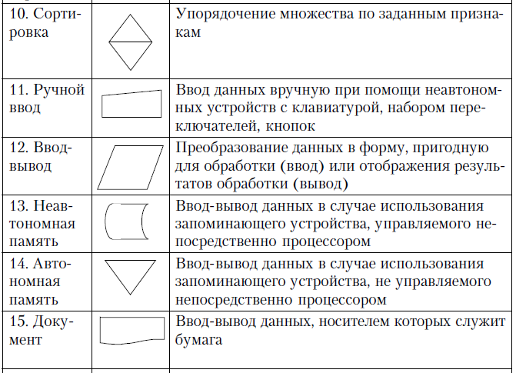

Slide 42
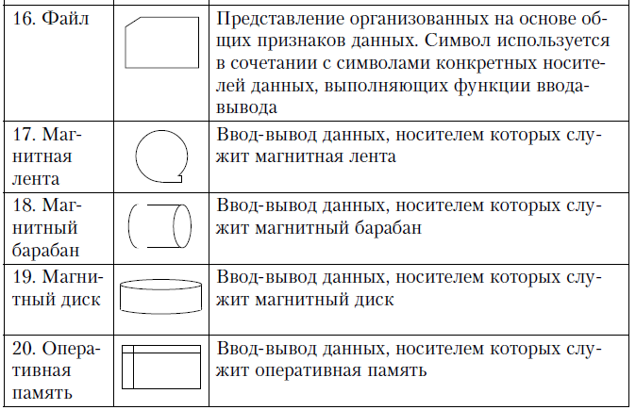

Slide 43
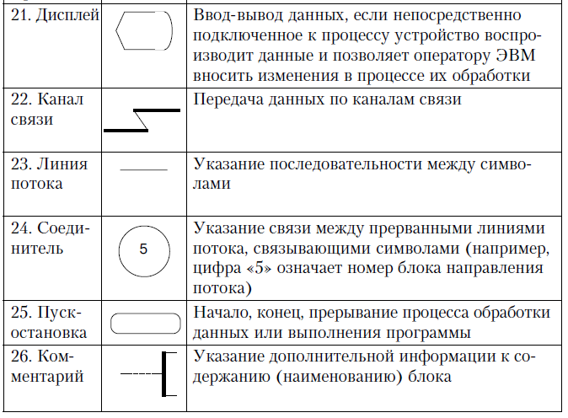

Slide 44
Инструменты меню ИТ обеспечивают реализацию решения задач пользователя. Последовательность решения задачи может быть отображена в виде схемы работы ИТ

Slide 45
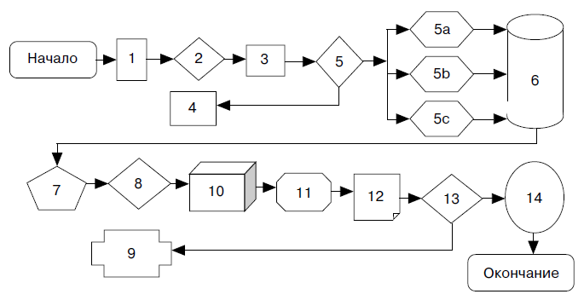

Slide 46
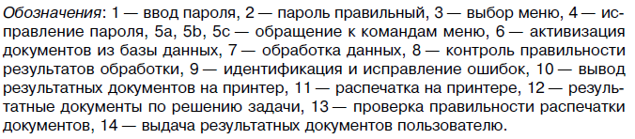

Slide 47
Графические изображения технологических процессов на экране компьютера образуют графические интерфейсы WIMPD (Windows, Menu, Pointing Device)— окна, меню, указывающее устройство. В ОС Windows корпорации Microsoft, используемой для IBM-совместимых компьютеров, впервые был применен графический интерфейс пользователей. Его появление и широкое распространение были вызваны тем, что пользователям хотелось иметь инструмент, позволяющий легко освоить основные процедуры и комфортно работать на компьютере. Так появился графический интерфейс пользователя.

Slide 48
Отображение меню
Опорным средством в интерфейсе пользователя является меню ИТ. Меню — это список вариантов условий продолжения процесса, выводимых на экран дисплея и предлагаемых пользователю для выбора. Условия продолжения процесса — это предлагаемые режимы, команды, ответы и т.п., которые ЭВМ формирует по командам пользователя. Выбранный вариант определяет, как правило, следующее операционное действие пользователя в технологии обработки данных. Меню бывают следующих типов:

Slide 49
вертикальное, элементы которого расположены вертикально, один под другим. На экране дисплея такое меню перекрывает выведенную информацию;
всплывающее, появляющееся на экране дисплея в текущем положении курсора и исчезающее после выбора пункта меню;
горизонтальное — меню, элементы которого размещены на экране дисплея горизонтально в верхней или нижней части и не перекрывают выведенную информацию;

Slide 50
ключи — набор возможностей (команд, операций) системы, указываемый в одной из частей экрана дисплея;
опускающееся — меню, вызываемое указанием его заголовка, расположенного у верхнего края экрана дисплея. Появляется непосредственно под этим заголовком и исчезает после выбора команды;
поиск — набор альтернативных режимов работы ИТ, выводимых на экран дисплея.

Slide 51
Отображение схемы данных
В технологии обработки данных следует учитывать и указывать схему данных. Схема отображает путь данных в ходе решения задачи, определяет этапы обработки, применяемые носители данных. Рассмотрим пример схемы данных для обработки документов

Slide 52
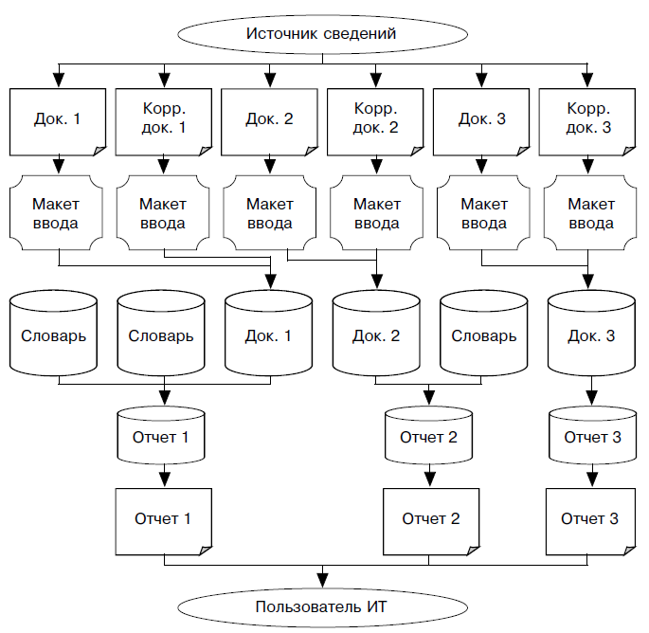

Slide 53
В результате обработки формируются три отчета. На основе полученных от источника сведений составляется документ в произвольной или регламентной форме. Формы документов могут иметь системные индексы, например документ 1, документ 2 и т.д. В определенных случаях к документам могут быть созданы корректировочные документы, содержащие необходимую информацию по обновлению, корректировке информации соответствующего документа. Ввод данных документа и корректировочных сведений проводится по соответствующим макетам ввода. На этапе обработки для создания результатных документов, в нашем случае отчетов, к матрице документа приформировываются данные из нормализованных словарей и справочников — наименования «шапок» и «боковиков» таблиц, классификатор продукции и др. По окончании обработки отчеты в различных разрезах (аспектах) сохраняются в памяти ЭВМ. Отчеты как выходные документы выводятся на печать и передаются пользователю в установленные сроки по регламенту решения задачи.

Slide 54
Схемы взаимодействия программ
Меню в ИТ может отображать последовательность решения задачи, а также схему взаимосвязи данных только в определенной мере. Посредством меню сложно, а иногда и невозможно отобразить схему взаимодействия программ, реализующих информационные процессы ИТ по решению определенной задачи. В ИТ очень важно обозначить схему взаимодействия программ, а также отобразить порядок активизации тех или иных программ. В схеме взаимодействия программ должны быть отображены программы и соответствующие данные. Как правило, каждая программа в схеме взаимодействия указывается однократно

Slide 55
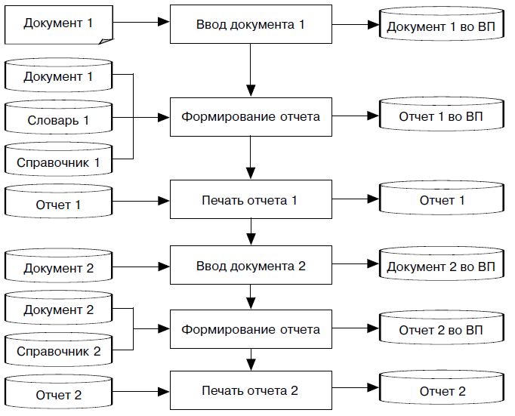

Slide 56
На схеме взаимодействие программ представлено по двум отчетам. Создание каждого отчета в общем виде обеспечивается взаимодействием трех программ: ввода, формирования (обработки) и печати. В зависимости от характера программы в качестве исходных привлекаются соответствующие данные. Относительно реализованных программ результатные данные записываются во внешней памяти (ВП) ЭВМ или в виде распечатки документа на принтере.

